Slide 1
METODE SIMPLEKS
MANAJEMEN KUANTITATIF
PERTEMUAN 4

Slide 2
METODE SIMPLEKS
Adalah suatu prosedur aljabar yang menggunakan operasi baris dasar untuk melakukan literasi dari satu layak dasar ke layak dasar lainnya sampai solusi optmal tercapai
PROSEDUR PERHITUNGAN METODE SIMPLEK
Langkah 1 : Konversikan persoalan ke dalam bentuk standar
Semua pembatas mempunyai tanda persamaan dengan nilai ruas kanan positif
Semua variabel non-negatif (> 0 )
Fungsi tujuan dapat berupa maksimisasi atau minimisasi
Langkah 2 : Tentukan solusi basis awal
Jika semua pembatas mempunyai <, maka variable slack (S) dipakai sebagai solusi awal.
Jika ada pembatas mempunyai > dan = , maka digunakan metode teknik artificial variable (teknik M) sebagai basis awal

Slide 3
Langkah 3 : Tentukan basic feasibel solution yang baru, dengan menggunakan feasibilitas dan kondisi optimalitas sampai solusi optimal tercapai
1. Kondisi Optimalitas
Pada kondisi maksimal pilih koefisien negarif terbesar
Pada kondisi minimal pilih koefisien positif terbesar.
Jika koefisien variabel basis pada persamaan Z sudah tidak ada yang negatif maka kondisi optimasi sudah tercapai
Kondisi feasible
merupakan rasio antara nilai solusi (ruas kanan pembatas) dengan koefisien pada Entering Variable (EV).
Kondisi feasible akan menghasilkan Leaving Variable (LV).
Leaving Variable (LV) adalah variabel yang akan digantikan oleh Entering Variable (EV).
Pada kondisi feasible, pilih rasio positif terkeci (termasuk nilai nol)

Slide 4
TABEL AWAL
 |  | Variabel Basis |  |  | Variabel Non Basis
Basis | Z | X₁ | X₂ | ..... | S₁ | S₂ | .... | Solusi | Rasio
Contoh 1 :
FT = Z = 3X₁ + 4X₂
Kendala/pembatas :
2X₁ + 3X₂ < 24
3X₁ + X₂ < 21
X₁ + X₂ < 9
X₁,X₂ > 0
Tentukan nilai X₁ dan X₂ dengan menggunakan metode simpleks

Slide 5
Penyelesaian : Bentuk Standar
FT = Z = 3X₁ + 4X₂
Kendala/pembatas :
2X₁ + 3X₂ = 24
3X₁ + X₂ = 21
X₁ + X₂ = 9
X₁,X₂ > 0
Solusi Basis Awal
Karena semua pembatas < , maka S digunakan sebagai solusi basis awal.
Banyaknya S yang digunakan tergantung pada jumlah pembatas .
Bentuk standar diatas berubah menjadi

Slide 6
Solusi basis awal
FT = Z = 3X₁ + 4X₂ + 0S₁ + 0S₂ + 0S₃
Atau
Z - 3X₁ - 4X₂ - 0S₁ - 0S₂ - 0S₃
Kendala/pembatas
2X₁ + 3X₂ + 1S₁ + 0S₂ + 0S₃ = 24
3X₁ + X₂ + 0S₁ + 1S₂ + 0S₃ = 21
X₁ + X₂ + 0S₁ + 0S₂ + 1S₃ = 9
Matrik Identitas
X₁ , X₂ , S₁ , S₂ , S₃ > 0

Slide 7
Tabel awal
 |  |  | EV
Basis | Z | X₁ | X₂ | S₁ | S₂ | S₃ | Solusi | Rasio
Z | 1 | -3 | -4 | 0 | 0 | 0
S₁ | 0 | 2 | 3 | 1 | 0 | 0 | 24 | 8 | LV
S₂ | 0 | 3 | 1 | 0 | 1 | 0 | 21 | 21
S₃ | 0 | 1 | 1 | 0 | 0 | 1 | 9 | 9
Terjadi perubahan posisi/letak, dimana X₂ (EV) akan menggantikan posisi S₁ (LV). Pivot (Pertemuan EV dengan LV) harus diubah menjadi angka 1, sehingga nilai dari X2 baru adalah
 | Z | X₁ | X₂ | S₁ | S₂ | S₃ | Solusi
X₂ | 0/3 | 2/3 | 3/3 | 1/3 | 0/3 | 0/3 | 24/3
Catatan : nilai pada pivot adalah 3, sehingga semua angka yang ada dalam LV dibagi 3

Slide 8
Perubahan ini dilakukan terhadap nilai Z, S₂ dan S₃ .
Perubahan dilakukan terutama berkaitan dengan nilai yang terdapat pada EV, dimana nilainya harus menjadi 0.
Perubahan Z
 | Z | X₁ | X₂ | S₁ | S₂ | S₃ | Solusi
Z lama X₂ baru (4) | 1 0 | -3 2,67 | -4 4 | 0 1,33 | 0 0 | 0 0 | 0 32
Z baru | 1 | -0,33 | 0 | 1,33 | 0 | 0 | 32
Catatan : nilai pada pivot pada Z lama adalah (-4), sehingga nilai X₂ baru dikalikan dengan 4

Slide 9
Perubahan S₂
 | Z | X₁ | X₂ | S₁ | S₂ | S₃ | Solusi
S₂ lama X₂ baru (-1) | 0 0 | 3 -0,67 | 1 -1 | 0 -0,33 | 1 0 | 0 0 | 21 -8
S₂ baru | 0 | 2,33 | 0 | 0,33 | 1 | 0 | 13
Catatan : nilai pada pivot pada Z lama adalah 1, sehingga nilai X₂ baru dikalikan dengan (-1)
Perubahan S₃
 | Z | X₁ | X₂ | S₁ | S₂ | S₃ | Solusi
S₃ lama X₂ baru (-1) | 0 0 | 1 -0,67 | 1 -1 | 0 -0,33 | 0 0 | 1 0 | 9 -8
S₃ baru | 0 | 0,33 | 0 | -0,33 | 0 | 1 | 1
Catatan : nilai pada pivot pada Z lama adalah 1, sehingga nilai X₂ baru dikalikan dengan (-1)

Slide 10
Literasi 1
 |  | EV
Basis | Z | X₁ | X₂ | S₁ | S₂ | S₃ | Solusi | Rasio
Z | 1 | -0,33 | 0 | 1,33 | 0 | 0 | 32
S₁ | 0 | 0,67 | 1 | 0,33 | 0 | 0 | 8 | 11,94
S₂ | 0 | 2,33 | 0 | -0,33 | 1 | 0 | 13 | 5,58
S₃ | 0 | 0,33 | 0 | -0,33 | 0 | 1 | 1 | 3,03 | LV
Terjadi perubahan posisi/letak, dimana X₁ (EV) akan menggantikan posisi S₃ (LV). Pivot (Pertemuan EV dengan LV) harus diubah menjadi angka 1, sehingga nilai dari X₁ baru adalah
 | Z | X₁ | X₂ | S₁ | S₂ | S₃ | Solusi
X₁ | 0 | 1 | 0 | -1 | 0 | 3 | 3
Catatan : nilai pada pivot adalah 0,33, sehingga semua angka yang ada dalam LV dibagi 1/3

Slide 11
Perubahan ini dilakukan terhadap nilai Z, X₂ dan S₂ .
Perubahan dilakukan terutama berkaitan dengan nilai yang terdapat pada EV, dimana nilainya harus menjadi 0.
Perubahan Z
 | Z | X₁ | X₂ | S₁ | S₂ | S₃ | Solusi
Z lama X₁ baru (0,33) | 1 0 | -0,33 0,33 | 0 0 | 1,33 -0,33 | 0 0 | 0 1 | 32 1
Z baru | 1 | 0 | 0 | 1 | 0 | 1 | 33

Slide 12
Perubahan X₂
 | Z | X₁ | X₂ | S₁ | S₂ | S₃ | Solusi
X₂ lama X₁ baru (-0,67) | 0 0 | 0,67 -0,67 | 1 0 | 0,33 0,67 | 0 0 | 0 -2 | 8 -2
X₂ baru | 0 | 0 | 1 | 1 | 0 | -2 | 6
Perubahan S₂
 | Z | X₁ | X₂ | S₁ | S₂ | S₃ | Solusi
S₂ lama X₁ baru (-2,33) | 0 0 | 2,33 -2,33 | 0 0 | -0,33 2,33 | 1 0 | 0 -7 | 13 -7
S₂ baru | 0 | 0 | 0 | 2 | 1 | -7 | 6

Slide 13
Literasi 2
 |  | Variabel Basis |  | Variabel Non Basis
Basis | Z | X₁ | X₂ | S₁ | S₂ | S₃ | Solusi
Z | 1 | 0 | 0 | 1 | 0 | 1 | 33
X₂ | 0 | 0 | 1 | 1 | 0 | -2 | 6
S₂ | 0 | 0 | 0 | 2 | 1 | -7 | 6
X₁ | 0 | 1 | 0 | -1 | 0 | 3 | 3
Variabel basis sudah tidak ada yang negatif, sehingga persoalan tersebut sudah optimal, dimana X₁ = 3, X₂ = 6, dan Z = 33

Slide 14
Teknik artificial variabel: teknik m
Digunakan jika beberapa pembatasan atau kendala memiliki tanda ( > ) dan ( = )
Prosedur perhitungan :
Konversian persoalan ke dalam bentuk persamaan.
Tambahkan variabel non-negatif pada ruas kiri dari pembatas yang memiliki tanda ( > ) dan ( = ). Variabel ini disebut artificial variable (R). Agar R nilainya nol pada solusi akhir, maka fungsi tujuan dikalikan dengan suatu bilangan yang sangat besar yaitu bilangan M, dimana M adalah (-M) pada maksimisasai dan (+M) pada minimisasi.
Gunakan artificial variabel sebagai solusi basis awal. Jika koefisien basis variabel tidak sama dengan nol pada tabel awal, maka dilakukan eliminasi, sehingga diperoleh nilai nol.
Pers Z baru = Pers Z lama + (M x Pers R1) + (M x Pers R2)
Untuk mendapatkan nilai atau solusi yang optimal, maka proses yang dilakukan sama dengan proses yang dilakukan pada metode simpleks dengan slack variable.

Slide 15
Teknik artificial variabel: teknik m
Contoh 1 :
FT = Z = 5X₁ + 12X₂ + 4X₃
Kendala/pembatas :
X₁ + 2X₂ + X₃ < 5
2X₁ - 2X₂ + 3X₃ ₌ 2
X₁,X_{2,} X₃ > 0
Tentukan nilai X₁ , X₂ dan X₃

Slide 16
Penyelesaian : Bentuk Standar
Pembatas 1 :
tanda < , sehingga perlu ditambahkan slack variable (S)
Pembatas 2 :
tanda =, sehingga perlu ditambahkan artificial variable (R), karena letaknya pada pembatas 2, maka dilambangkan dengan R2
FT_{maks} = Z = 5X₁ + 12X₂ + 4X₃ + MR₂
Sehingga
Z - 5X₁ - 12X₂ ₋ 4X₃ + MR₂
Kendala/pembatas :
X₁ + 2X₂ + X₃ + S₁ = 5
2X₁ - 2X₂ + 3X₃ + R₂ = 2
X₁, X₂ . X₃ , S_{1,} R₂ > 0

Slide 17
Tabel Standar
 | Z | X₁ | X₂ | X₃ | S₁ | R₂ | Solusi
Z | 1 | -5 | -12 | -4 | 0 | M
S₁ | 0 | 1 | 2 | 1 | 1 | 0 | 5
R₂ | 0 | 2 | -2 | 3 | 0 | 1 | 2
Koefisien pada R₂ harus memiliki nilai nol (0), sehingga harus dicari persamaan yang baru.
Menentukan Z Baru
 | Z | X₁ | X₂ | X₃ | S₁ | R₂ | Solusi
Z lama - M (R₂) | 1 0 | -5 -2M | -12 2M | -4 -3M | 0 0 | M -M | 5
Z baru | 1 | -5 - 2M | -12 + 2M | -4 - 3M | 0 | 0 | 2

Slide 18
Tabel awal
 |  |  |  | EV
Basis | Z | X₁ | X₂ | X₃ | S₁ | R₂ | Solusi | Rasio
Z | 1 | -5 - 2M | -12 + 2M | -4 - 3M | 0 | 0 | -2M
S₁ | 0 | 1 | 2 | 1 | 1 | 0 | 5 | 5
R2 | 0 | 2 | -2 | 3 | 0 | 1 | 2 | 2/3 | LV
Catatan :
Pada persoalan diatas, Fungsi Tujuan (FT) adalah maksimasi, sehingga Entering Variable (EV) ditentukan dari variabel yang memiliki koefisien M paling negatif. Terjadi perubahan posisi/letak X₃ (EV) menggantikan posisi R₂ (LV). Pivot (Pertemuan EV dengan LV) harus diubah menjadi angka 1, sehingga nilai dari X₃ baru adalah
 | Z | X₁ | X₂ | X₃ | S₁ | S₂ | Solusi
X₃ | 0 | 2/3 | -2/3 | 3/3 = 1 | 0/3 | 1/3 | 2/3
Catatan : nilai pada pivot adalah 3, sehingga semua angka yang ada dalam LV dibagi 3

Slide 19
Perubahan ini dilakukan terhadap nilai Z dan R₂.
Perubahan dilakukan terutama berkaitan dengan nilai yang terdapat pada EV, dimana nilainya harus menjadi 0.
Perubahan Z
Basis | Z | X₁ | X₂ | X₃ | S₁ | S₂ | Solusi
Z lama X₃ (4 + 3M) | 1 0 | -5 – 2M 8/3 + 2M | -12 + 2M -8/3 – 2M | -4 – 3M 4 + 2M | 0 0 | 0 4/3 + M | -2M 8/3 + 2M
Z baru | 1 | -2,33 | -14,67 | 0 | 0 | 4/3 + M | 2,67
Perubahan S₁
Basis | Z | X₁ | X₂ | X₃ | S₁ | S₂ | Solusi
S₁ lama X₃ (4 + 3M) | 0 0 | 1 -0,67 | 2 0,67 | 1 -1 | 1 0 | 0 -0,33 | 5 -0,67
S₁ baru | 0 | 0,33 | 2,67 | 0 | 1 | -0,33 | 4,33

Slide 20
Literasi 1
 |  |  | EV
Basis | Z | X₁ | X₂ | X₃ | S₁ | R₂ | Solusi | Rasio
Z | 1 | -2,33 | -14,67 | 0 | 0 | 4/3 + m | 2,67
S₁ | 0 | 0,33 | 2,67 | 0 | 1 | -0,33 | 4,33 | 1,63 | LV
X₃ | 0 | 0,67 | -0,67 | 1 | 0 | 0,33 | 0,67 | -1
Terjadi perubahan posisi/letak, dimana X₂ (EV) akan menggantikan posisi S₁ (LV). Pivot (Pertemuan EV dengan LV) harus diubah menjadi angka 1, sehingga nilai dari X₂ baru adalah
 | Z | X₁ | X₂ | X₃ | S₁ | S₂ | Solusi
X₂ | 0 | 0,124 | 1 | 0 | 0,375 | 0,124 | 1,63
Catatan : nilai pada pivot adalah 2,67, sehingga semua angka yang ada dalam LV dibagi 2,67
Perubahan ini juga dilakukan terhadap nilai Z dan X3.
Perubahan dilakukan terutama berkaitan dengan nilai yang terdapat pada EV, dimana nilainya haris menjadi nol (0)

Slide 21
Perubahan Z
Basis | Z | X₁ | X₂ | X₃ | S₁ | S₂ | Solusi
Z lama X₂ (14,67) | 1 0 | -2,33 1,82 | -14,67 14,67 | 0 0 | 0 5,50 | 4/3 + M 1,82 | 2,67 23,78
Z baru | 1 | -0,51 | 0 | 0 | 5,50 | 3,15 + M | 26,45
Perubahan X₃
Basis | Z | X₁ | X₂ | X₃ | S₁ | S₂ | Solusi
X₃ lama X₂ (0,67) | 0 0 | 0,67 0,08 | -0,67 0,67 | 1 0 | 0 0,25 | 0,33 0,08 | 0,67 1,09
X₃ baru | 0 | 0 | 0 | 1 | 0,25 | 0,41 | 1,76

Slide 22
Literasi 2
 |  | EV
Basis | Z | X₁ | X₂ | X₃ | S₁ | R₂ | Solusi | Rasio
Z | 1 | -0,51 | 0 | 0 | 5,50 | 3,15 + M | 26,45
X₂ | 0 | 0,124 | 1 | 0 | 0,375 | 0,124 | 1,62 | 13,07
X₃ | 0 | 0,75 | 0 | 1 | 0,25 | 0,41 | 1,76 | 2,35 | LV
Terjadi perubahan posisi/letak, dimana X₁ (EV) akan menggantikan posisi X₃ (LV). Pivot (Pertemuan EV dengan LV) harus diubah menjadi angka 1, sehingga nilai dari X₁ baru adalah
 | Z | X₁ | X₂ | X₃ | S₁ | S₂ | Solusi
X₁ | 0 | 1 | 0 | 1,33 | 0,33 | 0,55 | 2,34
Catatan : nilai pada pivot adalah 0,75, sehingga semua angka yang ada dalam LV dibagi 0,75
Perubahan ini juga dilakukan terhadap nilai Z dan X2.
Perubahan dilakukan terutama berkaitan dengan nilai yang terdapat pada EV, dimana nilainya haris menjadi nol (0)

Slide 23
Perubahan Z
Basis | Z | X₁ | X₂ | X₃ | S₁ | S₂ | Solusi
Z lama X₁ (0,51) | 1 0 | -0,51 0,51 | 0 0 | 0 0,68 | 5,50 0,17 | 3,15 + M 0,28 | 26,45 1,20
Z baru | 1 | 0 | 0 | 0,68 | 5,67 | 3,43 + M | 27,65
Perubahan X₂
Basis | Z | X₁ | X₂ | X₃ | S₁ | S₂ | Solusi
X₂ lama X₁ (-0,124) | 0 0 | 0,124 -0,124 | 1 0 | 0 -0,165 | 0,375 -0,040 | 0,124 -0,068 | 1,621 -0,29
X₂ baru | 0 | 0 | 1 | -0,165 | 0,335 | -0,056 | 1,33

Slide 24
Literasi 3
 |  | Variabel Basis |  |  | Variabel Non Basis
Basis | Z | X₁ | X₂ | X₃ | S₁ | R₂ | Solusi
Z | 1 | 0 | 0 | 0,68 | 5,67 | 3,43 + M | 27,65
X₂ | 0 | 0 | 1 | -0,165 | 0,335 | 0,056 | 1,33
X₁ | 0 | 1 | 0 | 1,33 | 0,33 | 0,55 | 2,33
Variabel basis sudah tidak ada yang negatif, sehingga persoalan tersebut sudah optimal, dimana X₁ = 2,33, X₂ = 1,33, X₃ = 0 dan Z = 27,65

Slide 26
Metoda Simpleks
Linier Programing digunakan untuk mencari solusi dari permasalahan 2 variabel, jika lebih dari 2 variabel maka harus menggunakan bantuan metode simpleks untuk penyelesaiaan masalah.
Langkah pertama dalam pembuatan metode ini adalah dengan membuat bentuk standar dari formulasi LP. Bentuknya dapat dilihat sebagai berikut :

Slide 27
Zmax : C1X1 + C2X2 + C3X3 +......+ C4X4 + CnXn
d.k : a11X1 + a12X2 +..........+a1jXj + S1 = b1
a21X1 + a22X2 +..........+a2jXj + S2 = b2
.......................................................
ai1X1 + ai2X2 +............+aijXj + Si = bi

Slide 28
TABEL METODE SIMPLEKS

Slide 29
SLACK DAN SURPLUS VARIABEL
Catatan :
Apabila tanda ( ) diubah menjadi (=) dengan cara menambahkannya dengan “slack variabel”.
Contoh 2 X1 + 3 X2 60 2 X1 + 3 X2 + S1= 60
Apabila tanda ( ) diubah menjadi (=) dengan cara menambahkannya dengan “surplus variabel”.
Contoh : 2 X1 + 3 X2 60 2 X1 + 3 X2 - S2 = 60

Slide 30
LANGKAH-LANGKAH METODE SIMPLEKS
1.Ubah masalah LP kedalam bentuk standar.
2.Periksa apakah setiap kendala memiliki
”variabel basis”
Variabel basis : variabel yang memiliki koefisien satu sedangkan pada kendala yang lain nilainya nol.
3. Masukkan semua nilai fungsi kendala kedalam
tabel simpleks.

Slide 31
4. Masukkan nilai koefisien fungsi tujuan pada
baris Zj – Cj dengan rumus
Zj – Cj = CBYj – Cj untuk tabel awal simpleks.
5. Tentukan kolom kunci, yaitu kolom yang
memiliki nilai negative terbesar pada
baris Zj – Cj.
Jika terdapat 2 nilai terbesar yang sama, dapat
dipilih salah satu.
6. Tentukan baris kunci, yaitu nilai yang memiliki
angka indeks terkecil dan bukan negatif dengan
menggunakan rumus
Min, atau min, , Yik > 0

Slide 32
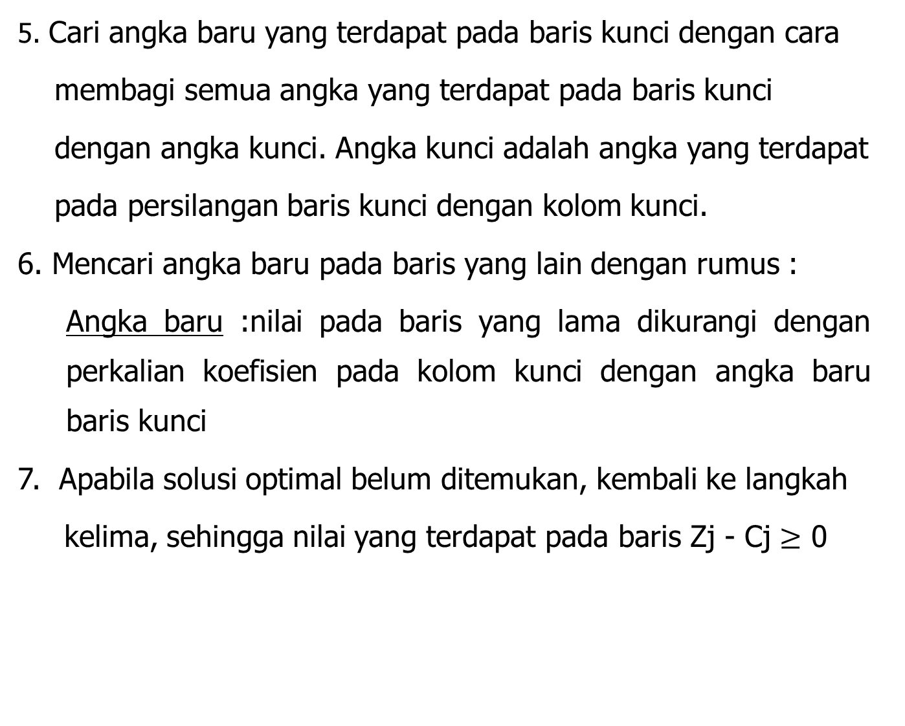
5. Cariangkabaru yang terdapatpadabariskuncidengancara
membagisemuaangka yang terdapatpadabariskunci
denganangkakunci. Angkakunciadalahangka yang terdapat
padapersilanganbariskuncidengankolomkunci.
6. Mencariangkabarupadabaris yang lain denganrumus :
Angkabaru :nilaipadabaris yang lama dikurangidenganperkaliankoefisienpadakolomkuncidenganangkabarubariskunci
7. Apabilasolusi optimal belumditemukan, kembalikelangkah
kelima, sehingganilai yang terdapatpadabarisZj - Cj$≥$0

Slide 33
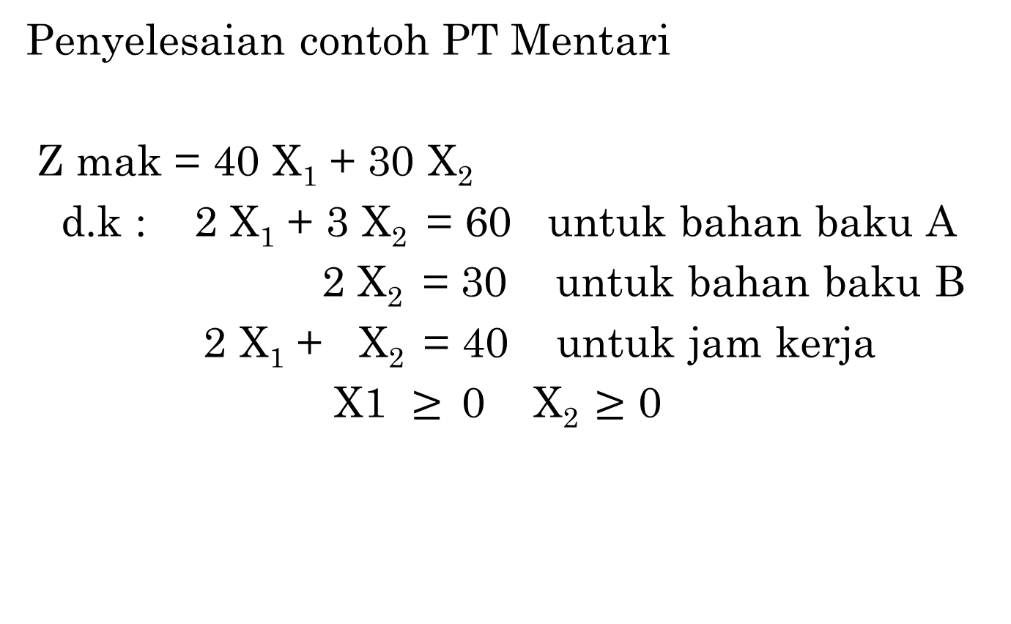
CONTOH :
Penyelesaiancontoh PT Mentari
Z mak = 40 X₁ + 30 X₂
d.k : 2 X₁ + 3 X₂ = 60 untukbahanbaku A
2 X₂ = 30 untukbahanbaku B
2 X₁ + X₂ = 40 untukjam kerja
X1 $≥$0 X₂ $≥$ 0

Slide 34
Penyelesaian dengan metode Simpleks :
Ubah ke bentuk standar LP.
Zmax = 40 X₁ + 30 X₂ + 0 S₁ + 0 S₂ + 0 S₃
s.t 2 X₁ + 3 X₂ + S₁ + 0 S₂ + 0 S₃ = 60
0 X₁ + 2 X₂ + 0 S₁ + S₂ + 0 S₃ = 30
2 X₁ + X₂ + 0 S₁ + 0 S₂ + S₃ = 40
S_{1,} S_{2 ,} S₃ adalah variabel basis karena
berkoefisien 1 sedangkan pada baris yang lain
bernilai 0.

Slide 35
Tabel Simpleks Awal
CB | Var Basis | Cj | 40 | 30 | 0 | 0 | 0 | Indeks
 |  | bi | X₁ | X₂ | S₁ | S₂ | S₃
0 | S₁ | 60 | 2 | 3 | 1 | 0 | 0 | 60/2 = 30
0 | S₂ | 30 | 0 | 2 | 0 | 1 | 0 | 30/0 = ~
0 | S₃ | 40 | 2 | 1 | 0 | 0 | 1 | 40/2 = 20
Zj - Cj |  | 0 | - 40 | - 30 | 0 | 0 | 0

Slide 36
Mencari nilai baru pada setiap baris
Baris kunci : 40/2, 2/2 , 1/2, 0, 0, 1/2 atau
20, 1, 1/2, 0, 0, 1/2
Baris S1
Nilai lama : 60 2 3 1 0 0
Baris kunci : ( 20 1 ½ 0 0 ½ ) x 2 (angka pd kolom kunci)
Nilai baru S1 : 20 0 2 1 0 -1

Slide 37
Baris S2
Nilai lama : 30 0 2 0 1 0
Baris kunci : ( 20 1 ½ 0 0 ½ ) x 0 (angka pd kolom kunci)
Nilai baru S2 : 30 0 2 0 1 0
Baris Zj – Cj
Nilai lama : 0 -40 -30 0 0 0
Baris kunci : ( 20 1 ½ 0 0 ½ ) x -40 (angka kunci)
Nilai baru S1 : 800 0 -10 0 0 20

Slide 38
DIPEROLEH ITERASI 1
CB | Var. Basis | Cj | 40 | 30 | 0 | 0 | 0 | Indeks
 |  | bi | X₁ | X₂ | S₁ | S₂ | S₃
0 | S₁ | 20 | 0 | 2 | 1 | 0 | - 1 | 20/2 = 10
0 | S₂ | 30 | 0 | 2 | 0 | 1 | 0 | 30/2 = 15
40 | X1 | 20 | 1 | 1/2 | 0 | 0 | 1/2 | 20/(1/2) = 40
Zj - Cj |  | 800 | 0 | - 10 | 0 | 0 | 20

Slide 39
Belum optimal karena masih ada yang negatif dengan cara yang sama diperoleh tabel 2.
CB | Var. Basis | Cj | 40 | 30 | 0 | 0 | 0 | Indeks
 |  | bi | X₁ | X₂ | S₁ | S₂ | S₃
30 | X₂ | 10 | 0 | 1 | 1/2 | 0 | - 1/2
0 | S₂ | 10 | 0 | 0 | -1 | 1 | 1
40 | X₁ | 15 | 1 | 0 | -1/4 | 0 | 3/4
Zj - Cj |  | 900 | 0 | 0 | 5 | 0 | 5

Slide 40
Solusi optimum diperoleh sebesar 900 dengan :
X₁ = 15
X₂ = 10
S₂ = 10 (kendala kedua masih
tersisa sebanyak 10 kg).

